Slide 1
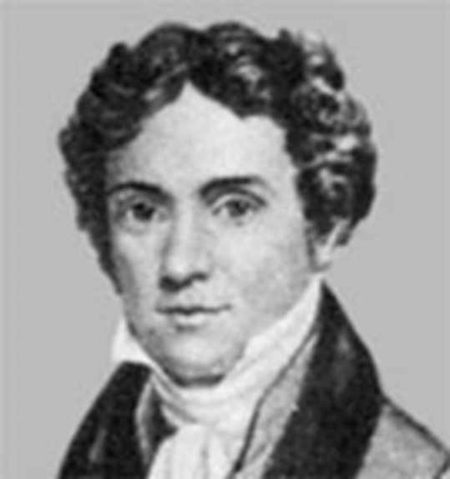
Электромагнитная индукция. Опыт Фарадея.
Фарадей (Faraday) Майкл
(1791–1867)
Английский физик и химик

Slide 2
Опыт Фарадея
Вносим магнит в катушку Магнит в катушке Выносим магнит
Магнитное поле увеличивается Магнитное поле не изменяется Магнитное поле уменьшается
Появляется импульс тока Тока нет Появляется импульс тока

Slide 3
Электромагнитная индукция –
при всяком изменении магнитного поля,
пронизывающего проводник, в проводнике
возникает ЭДС индукции, а если он
замкнут, возникает индукционный ток.

Slide 4
Величина ЭДС индукции
прямопропорциональна скорости изменения
магнитного поля, пронизывающего
проводник.
E = $\frac{ΔФ}{Δt}$

Slide 5
Направление ЭДС индукции
определяется по правилу Ленца:
индукционный ток направлен так, чтобы своим
магнитным полем препятствовать причине,
вызвавшей его появление.
Учитывая правило Ленца, величина ЭДС индукции
определяется
E = - $\frac{ΔФ}{Δt}$

Slide 6
Магнит вносят в катушку северным полюсом. Определить направление индукционного тока в катушке.

Slide 8
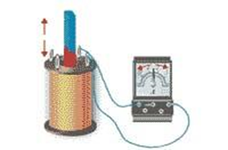
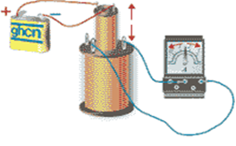
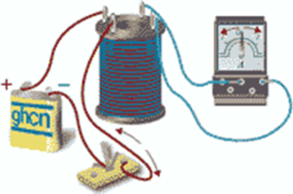
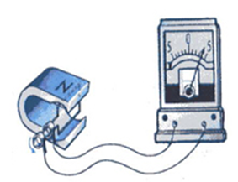
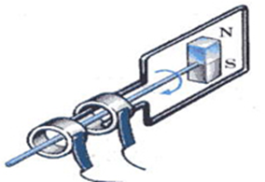
Явление электромагнитной индукции возникает в следующих случаях:
движение магнита относительно катушки
(или наоборот);
движение катушек относительно друг друга;
изменение силы тока в цепи первой катушки ( с помощью реостата или замыканием и размыканием выключателя)
вращением контура в магнитном поле;
- вращением магнита внутри контура

Slide 9
1. 5 В 2. – 5В 3. 0 4. 10 В 5. – 10 В
Дан график зависимости Ф(t). Чему равна ЭДС индукции на участке 1?

Slide 10
Дан график зависимости Ф(t). Чему равна ЭДС индукции на участке 2 ?
1. 5 В 2. – 5В 3. 0 4. 10 В 5. – 10 В

Slide 11
Дан график зависимости Ф(t). Чему равна ЭДС индукции на участке 3?
1. 5 В 2. – 5В 3. 0 4. 10 В 5. – 10 В

Slide 12
При внесении южного полюса магнита в катушку амперметр фиксирует возникновение индукционного тока. Что необходимо сделать, чтобы увеличить силу индукционного тока?
1. увеличить скорость внесения магнита
2. вносить в катушку магнит северным полюсом
3. изменить полярность подключения амперметра
4. взять амперметр с меньшей ценой деления

Slide 13
Катушка замкнута на гальванометр. В каких из перечисленных случаев в ней возникает электрический ток? А) В катушку вдвигают электромагнит. Б) В катушке находится электромагнит 1. только А. 2. только Б. 3. в обоих случаях. 4. ни в одном из перечисленных случаев.

Slide 14
Две одинаковые катушки А и Б замкнуты каждая на свой гальванометр. В катушку А вносят полосовой магнит, а из катушки Б вынимают такой же полосовой магнит. В каких катушках гальванометр зафиксирует индукционный ток? 1. ни в одной из них 2. в обеих катушках 3. только в катушке А 4. только в катушке Б

Slide 15
Магнит выводят из кольца так, как показано на рисунке. Какой полюс магнита ближе к кольцу?
1. северный
2. южный
3. отрицательный
4. положительный

Slide 16
На рисунке приведена демонстрация опыта по проверке правила Ленца. Опыт проводится со сплошным кольцом, а не разрезанным, потому что
1. сплошное кольцо сделано из стали, а разрезанное – из алюминия
2. в сплошном кольце не возникает вихревое электрическое поле, а в разрезанном – возникает
3. в сплошном кольце возникает индукционный ток, а в разрезанном – нет
4. в сплошном кольце возникает ЭДС индукции, а в разрезанном – нет

